Slide 1


Proyecto de Data Science
Análisis de datos para Prevención de Accidentes Cerebrovasculares
Autora: Ruth Muñoz Solís

Slide 2

Tabla de contenido
01
Contexto y Audiencia
02
Hipótesis/Preguntas de Interés
03
Metadata
04
Análisis Exploratorio
05
Insights y Recomendaciones

Slide 3
06
Ingeniería de atributos
07
Implementación de modelos de Machine Learning
08
Aclaraciones
09
Conclusiones
10
Anexos

Slide 4


Contexto y Audiencia
Según la Organización Mundial de la Salud (OMS), el accidente cerebrovascular es la segunda causa de muerte en todo el mundo, responsable de aproximadamente el 11% del total de muertes.
Tan solo en 2016, se registraron 398.000 muertes, donde 72% de los fallecidos fueron hombres. Estas cifras demostraron un aumento de casos del 19% con respecto al año 2000. Sin embargo, el dato mas alarmante es que el 80% de los accidentes cerebrovasculares eran prevenibles.
Es por ello que me gustaría analizar si existen factores que influyan en la predisposición a padecerlo, así como síntomas que puedan ayudar a prevenir esta enfermedad.
La motivación del presente proyecto, es aportar a la comunidad médica y científica en la prevención de accidentes cerebrovasculares. También ser de utilidad para la toma de decisiones médicas y la elaboración de políticas públicas destinadas a promover la preservación de la salud en cualquier población.

Slide 5
Preguntas de interés
¿Cuales son los síntomas más frecuentes de los pacientes que han sufrido un accidente cerebrovascular?
2) ¿La combinación de los factores de riesgo, puede aumentar la posibilidad de padecer un accidente cerebrovascular?
3) ¿Cuál es la edad promedio de las personas que sufrieron un accidente cerebrovascular?

Slide 6
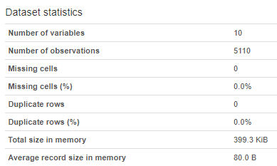
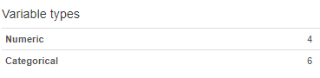
Metadata
Este conjunto de datos se utilizará para predecir si es probable que un paciente sufra un accidente cerebrovascular en función de parámetros de entrada como la edad, tipo de trabajo y residencia, diversas condiciones médicas y el tabaquismo. Cada fila de los datos proporciona información relevante sobre el paciente con las siguientes variables:
Variable | Traducción | Contenido
id | - | Identificador único
age | edad | Edad del paciente
hypertension | hipertensión | 0= padece hipertensión 1= no padece hipertensión
heart_disease | enfermedad cardiaca | 0= padece enfermedad cardiaca 1= no padece enfermedad cardiaca
work_type | tipo de trabajo | Niños; Empleado gubernamental; Nunca trabajó; Privado; Independiente
residence_type | tipo de residencia | Rural o urbano
avg_glucose_level | nivel promedio de glucosa en sangre | -
bmi | índice de masa corporal | -
smoking_status | estatus de fumar | Anteriormente fumó; Nunca fumó; Fuma; Desconocido*
stroke | accidente cerebrovascular | 0= padeció ACV 1= no padeció ACV
*Nota: "Desconocido" en smoking_status significa que la información no está disponible para este paciente.
Fuente de los datos: https://www.kaggle.com/datasets/fedesoriano/stroke-prediction-dataset?resource=download
Dimensión del dataset: 5110 filas, 10 columnas
Variable objetivo: stroke/accidente cerebrovascular

Slide 7
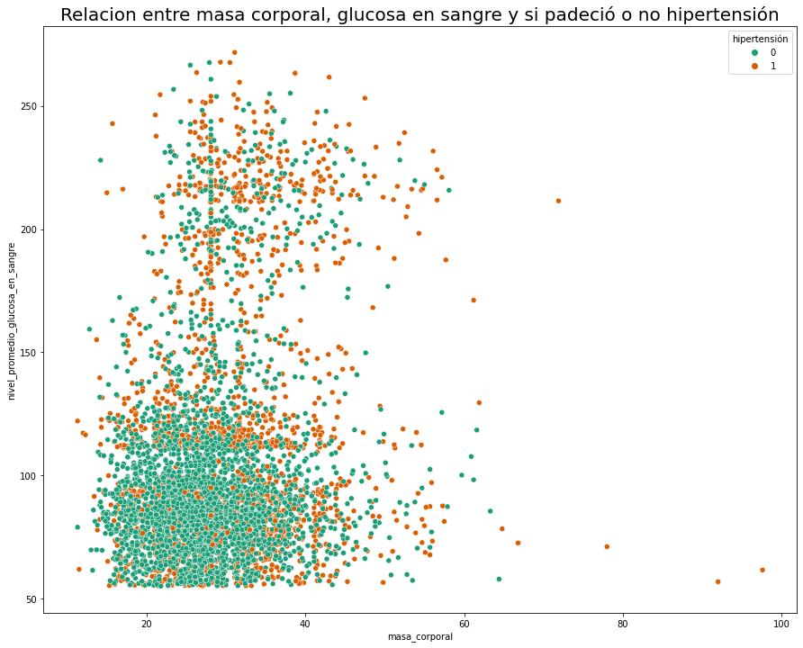
Análisis Exploratorio
👉 El gráfico muestra que la mayoría de los pacientes que sufren la enfermedad, presentan niveles promedio de glucosa en sangre muy superiores o por debajo al rango normal; también vemos que hay mas relación con los valores superiores a 20 de IMC. Con lo que concluimos que si un paciente presenta niveles anormales de glucosa en sangre y sobrepeso u obesidad es mas propenso a padecer hipertensión.

Slide 8
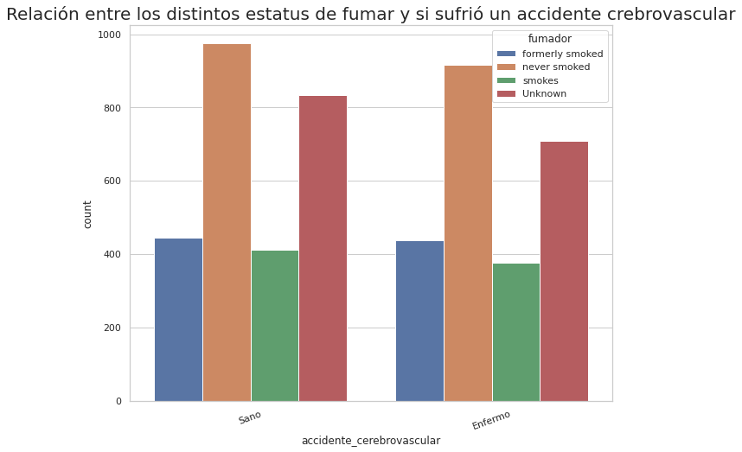
Análisis Exploratorio
👉 Con este análisis, observamos que dentro de la categoría de pacientes que sufrieron un accidente cerebrovascular la distribución de personas que fuman y fuman frecuentemente es menor a los que nunca fuman, además de existir un elevado número de personas de las cuales se desconoce su estatus de fumador, porque lo que no pareciera haber una relación directa entre esta variable y la posibilidad de sufrir un accidente cerebrovascular.

Slide 9
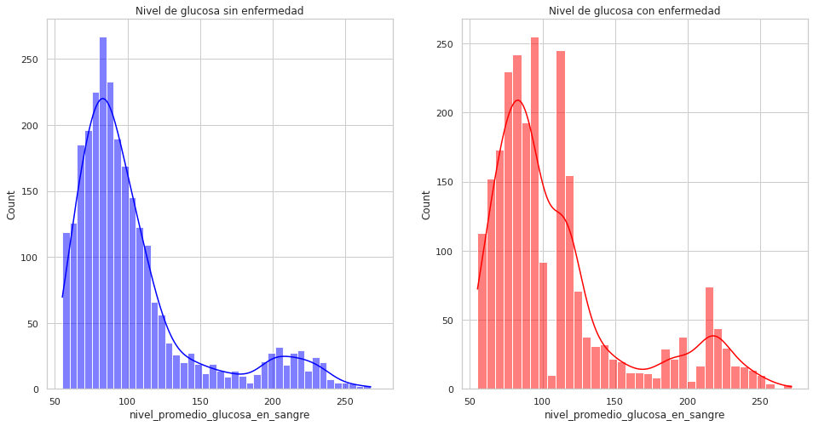
Análisis Exploratorio
👉 Con estos gráficos comparativos, observamos que para la categoría de personas sanas los niveles promedio de glucosa en sangre se encuentran en su mayoría alrededor de los 100mg/dl (valor considerado dentro del rango normal). Mientras tanto, para la categoría de haber padecido la enfermedad, los datos recopilados se agrupan en su mayoría por debajo de los 100mg/dl y entre los 200 y 250mg/dl (valores considerados dentro del rango normal).
👉 Por lo que concluimos que es un factor importante para determinar la posibilidad de sufrir accidentes cerebrovasculares.

Slide 10
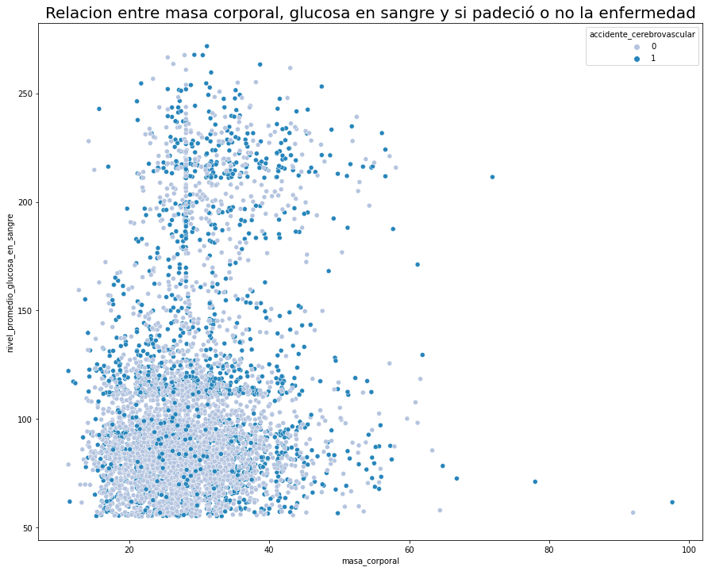
Análisis Exploratorio
👉 El gráfico muestra que la mayoría de los pacientes que sufrieron la enfermedad, presentan niveles promedio de glucosa en sangre muy superiores o por debajo al rango normal; también vemos que hay mas relación con los valores superiores a 20 de IMC. Con lo que concluimos que si un paciente presenta niveles anormales de glucosa en sangre y sobrepeso u obesidad hay más riesgo de padecer la enfermedad.

Slide 11
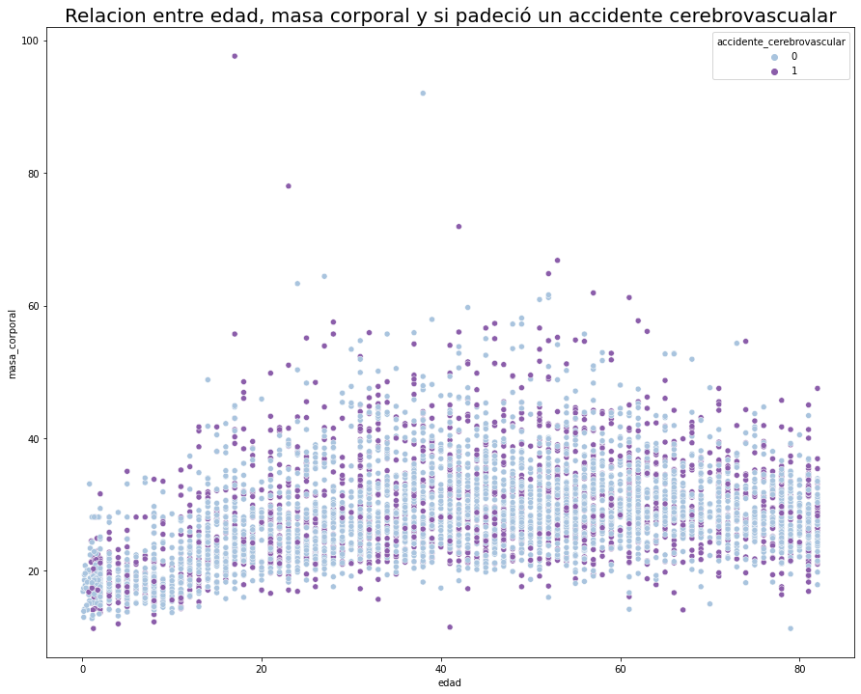
Análisis Exploratorio
👉 El gráfico muestra que que en el grupo de personas que posee un Indice de masa corporal dentro del rango de lo normal, es decir cercano a 25, se presentan menos casos de accidentes cerebrovasculares. En cambio vemos una mayor concurrencia de la enfermedad para Indice de Masa Corporal superior a 30 para las personas comprendidas entre 40 y 60 años o o por debajo de 20, es decir peso insuficiente, para cualquier edad.

Slide 12
Insights y Recomendaciones
¿Cuales son los síntomas más frecuentes de los pacientes que han sufrido un accidente cerebrovascular?
Niveles elevados de Glucosa en sangre; Índice de Masa corporal superior a 30, es decir problemas de sobrepeso y obesidad.
¿La combinación de los factores de riesgo, puede aumentar la posibilidad de padecer un accidente cerebrovascular?
El análisis de este dataset, nos demuestra que existe mas frecuencia de casos para las personas que padecieron una enfermedad cardiaca, hipertensión y valores fuera del rango de lo normal de Masa corporal y Glucosa en sangre.
¿Cuál es la edad promedio de las personas que sufrieron un accidente cerebrovascular?
Si bien depende de otros factores como el Índice de Masa corporal y valores regulados de Glucosa en sangre, las gráficas nos demuestran que la mayoría de personas que han sufrido un accidente cerebrovascular se encuentran en torno a los 60 años. Sin embargo, también vemos que hay concurrencia de la enfermedad en las personas entre 70 y 90 años.

Slide 13
CULTIVAR HABITOS SALUDABLES
01
02
03
04
Menos Azúcar
Menos estrés
Mejor Nutrición
Mas Actividad Física
Insights y Recomendaciones
Evitar padecer enfermedades cardiacas e hipertensión.
Evitar Niveles elevados de Glucosa en sangre.
Evitar IMC superior a 30, es decir problemas de sobrepeso y obesidad.
Se recomienda minimo 40 mins. al día.

Slide 14
Ingeniería de Atributos
Transformaciones mediante escalamiento o Encoding
Feature engineering: Es proceso previo a la creación del modelo de predicción en el que se hace un análisis, limpieza y estructuración de los campos de los datos. El objetivo es eliminar los campos que no sirven para hacer la predicción y organizarlos adecuadamente para que el modelo no reciba información que no le es útil y que podría provocar predicciones de poca calidad o confianza.
1
2
3
Detección de outliers
Normalización de los datos
Es un método sencillo para convertir categorías a números.
Este proceso consiste en usar un único patrón a la hora de clasificar los datos.
Esta técnica busca reconocer los valores atípicos de los datos para darles un tratamiento o removerlos.

Slide 15
Implementación de modelos de Machine Learning
Modelo de Árbol de decisión
Son modelos de aprendizaje automático que mediante un algoritmo analizan datos, para encontrar patrones o hacer predicciones.
Para lograrlo dividimos nuestros datos en sets de testeo y entrenamiento, observamos las métricas que arrojan y luego aplicamos un proceso de optimización en búsqueda de mejores resultados.
Existen varios tipos por lo que evaluaremos tres posibles modelos con la premisa de que un modelo de tipo clasificatorio es el más adecuado para nuestro proyecto:
1
2
3
Modelo de SVM (Support Vector Machines)
Modelo Random Forest
Es un método sencillo para convertir categorías a números.
Este proceso consiste en usar un único patrón a la hora de clasificar los datos.
Es un algoritmo que funciona relacionando datos a un espacio de características de grandes dimensiones de forma que los puntos de datos se puedan categorizar.

Slide 16
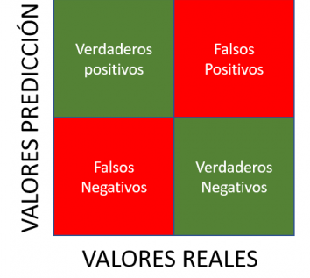
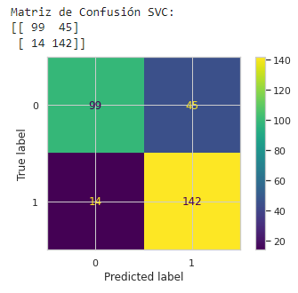
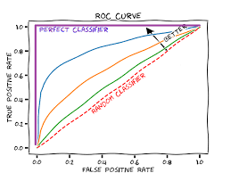
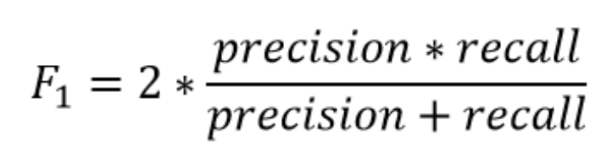
Implementación de modelos de Machine Learning
Matriz de confusión
Utilizamos varias métricas que nos permiten evaluar el modelo y medir la calidad de precisión que tiene al predecir los datos:
Muestra el rendimiento de los datos de prueba.
Curva AUC-ROC
Mide el rendimiento del modelo de clasificación para diferentes valores de umbral
Puntuación F1
Es la media armónica de precisión y el recall. Se encuentra entre [0,1].

Slide 17
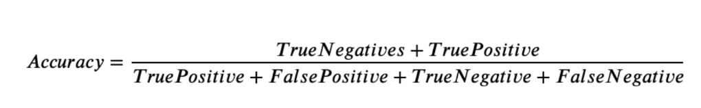
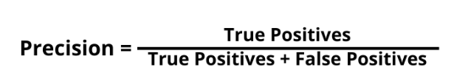
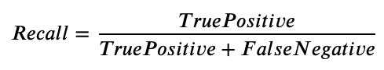
Implementación de modelos de Machine Learning
Accuracy-Exactitud
Utilizamos varias métricas que nos permiten evaluar el modelo y medir la calidad de precisión que tiene al predecir los datos:
Es el porcentaje total de elementos clasificados correctamente.
Precisión
Es la proporción de verdaderos positivos (TP) por verdaderos positivos (TP)+falsos positivos (FP).
Recall-Sensibilidad
Es la proporción de verdaderos positivos (TP) por verdaderos positivos (TP)+falsos negativos (FN).

Slide 18
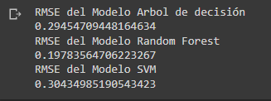
Aclaraciones
Margen de error de los modelos
Debido a que nuestro proyecto trata una temática delicada al buscar un modelo de Machine Learning adecuado para tratar de predecir una condición de salud, consideramos que es importante verificar y aclarar el margen de error que poseen nuestros potenciales modelos antes de ser presentados.
Para lograrlo usamos el error cuadrático medio (RMSE), el cual es una métrica que nos dice qué tan lejos están nuestros valores predichos de nuestros valores observados en un modelo, en promedio.
Luego de este análisis, concluimos que el modelo que reporta el menor RMSE es el de Random Forest.

Slide 19
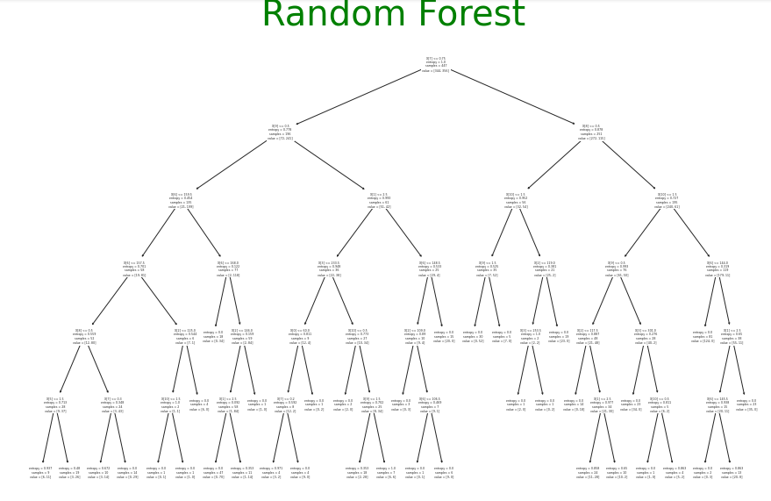
Conclusiones
1) Sobre el proceso de optimización:
Utilizamos el método de GridSearchCV para mejorar las métricas que arrojaban nuestros modelos de ML, sin embargo, no obtuvimos diferencias significativas en cuanto a la capacidad de precisión y exactitud de predicción de los modelos.
2) Sobre la Elección de Modelos:
Según la Bibliografía consultada para nuestro proyecto, consideramos que sería apropiado elegir un modelo de aprendizaje supervisado, de clasificación, para resolver el problema que presenta de nuestro dataset. Para esto, hemos probado los modelos de Árbol de decisión, Random Forest y SVM y los tres han arrojado buenos resultados. Adicionalmente comprobamos mediante las evaluaciones a los modelos, que no están haciendo overfitting porque los valores dan similares para train y test.
Finalmente concluimos que el modelo de Random Forest es el más adecuado para nuestra temática pues es el que menor margen de error presenta y por ende arroja resultados con mayor precisión.

Slide 20
Anexos
Jupyter Notebook:
https://github.com/ruth1515/Proyecto-Final-DS-Coderhouse.git
Fuente de los datos:
https://www.kaggle.com/datasets/fedesoriano/stroke-prediction-dataset?resource=download

Slide 21

¡Gracias!

